Slide 1



人
AI CAR
工 智 能
指导老师：胡鹤

Slide 2
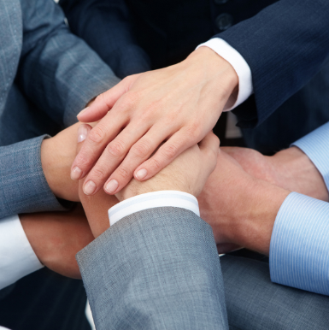
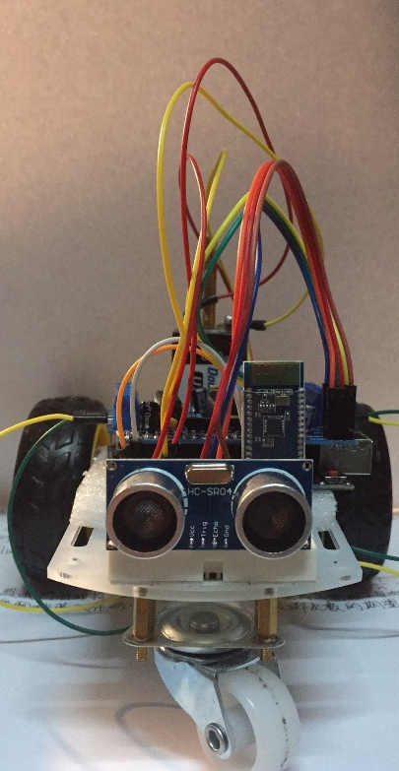
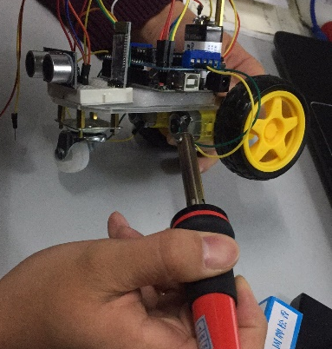

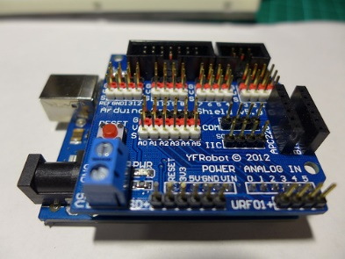

人工智能小车 AICAR
拼接过程
成员
硬件组成
项目规划

Slide 3



AI CAR
成员介绍
梁晓周 2015201921
本次负责撰写报告
王辉 2015201943
本次负责展示
吴红薇 2015201928
本次负责PPT制作
1

Slide 4
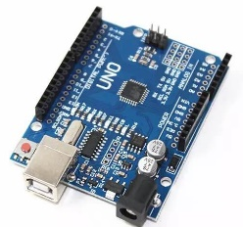
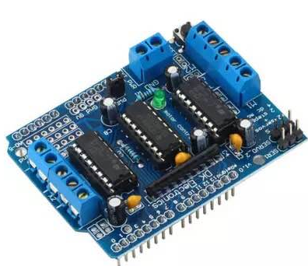
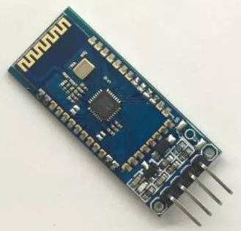
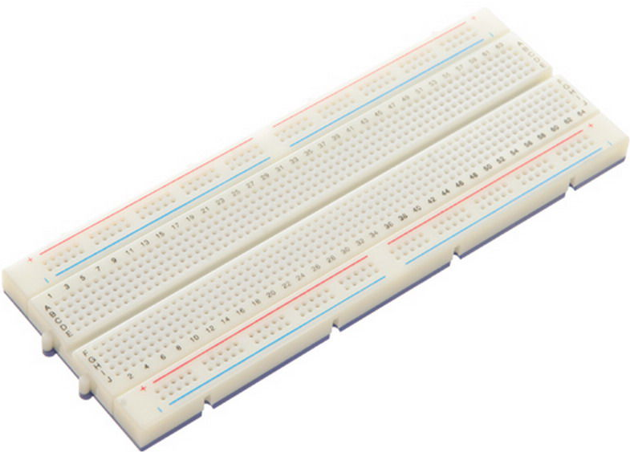
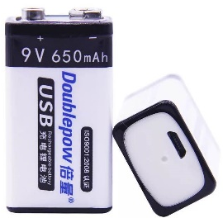
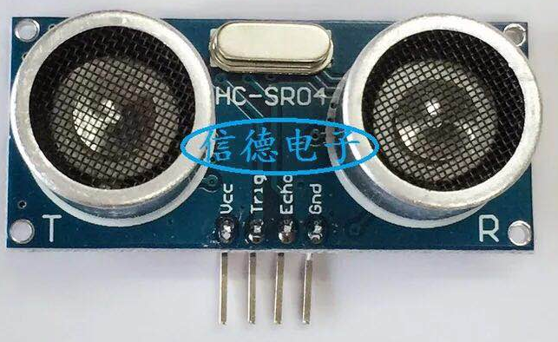
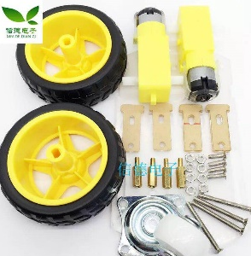
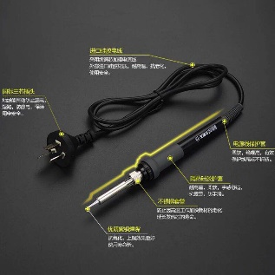
AI CAR
硬件组成
ARDUINO UNO 开发板
电机驱动扩展板
蓝牙串口模块
面包板
可充电锂电池
超声波传感器
迷你小车套件
电烙铁
2

Slide 5
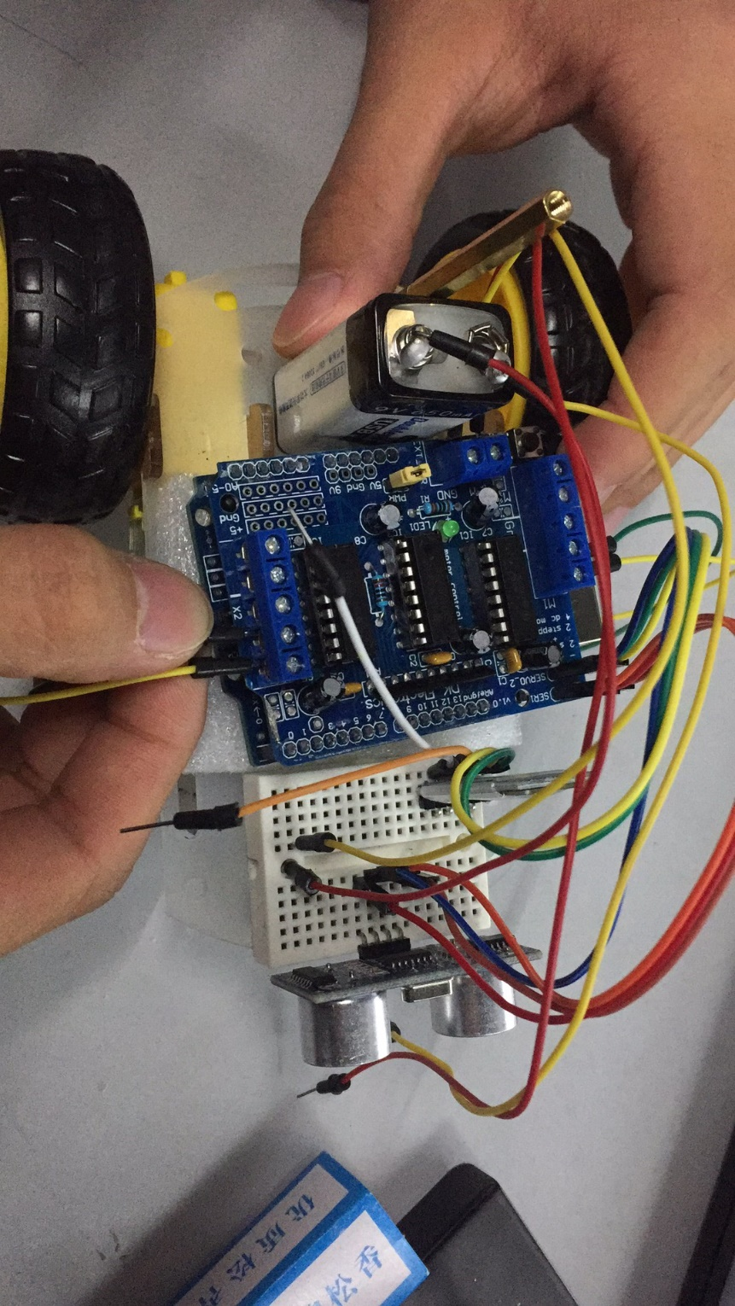
AI CAR
拼接过程
3
把车轱辘拼起来后，将各部件用杜邦线和面包线连接起来→→→

Slide 6

AI CAR
拼接过程
3
焊接中→

Slide 7
AI CAR
项目规划
Random Walker
DeepAI Walker
4
8周
4周
期末
Sensored Walker

Slide 8
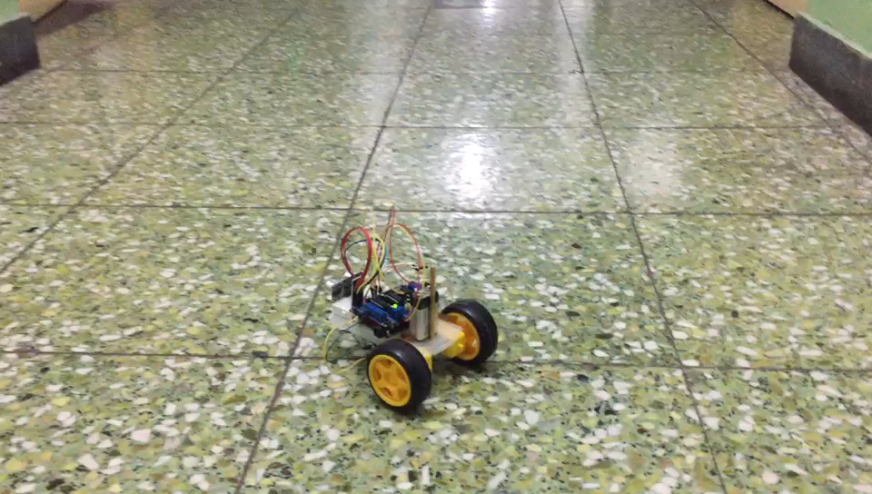

Slide 9
感谢聆听！

